Slide 1
VARIEDADES LOCALES DE MANÍ (Arachis hypogaea) CONSERVADOS EN EL BANCO NACIONAL DE GERMOPLASMA DE BOLIVIA
Edwin Edgar Iquize Villca
e_iquize_v@hotmail.com
Dirección Nacional de Investigación e Innovación
Unidad Nacional Recursos Genéticos

Slide 2
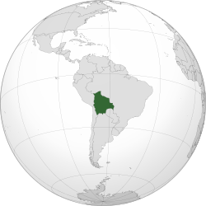
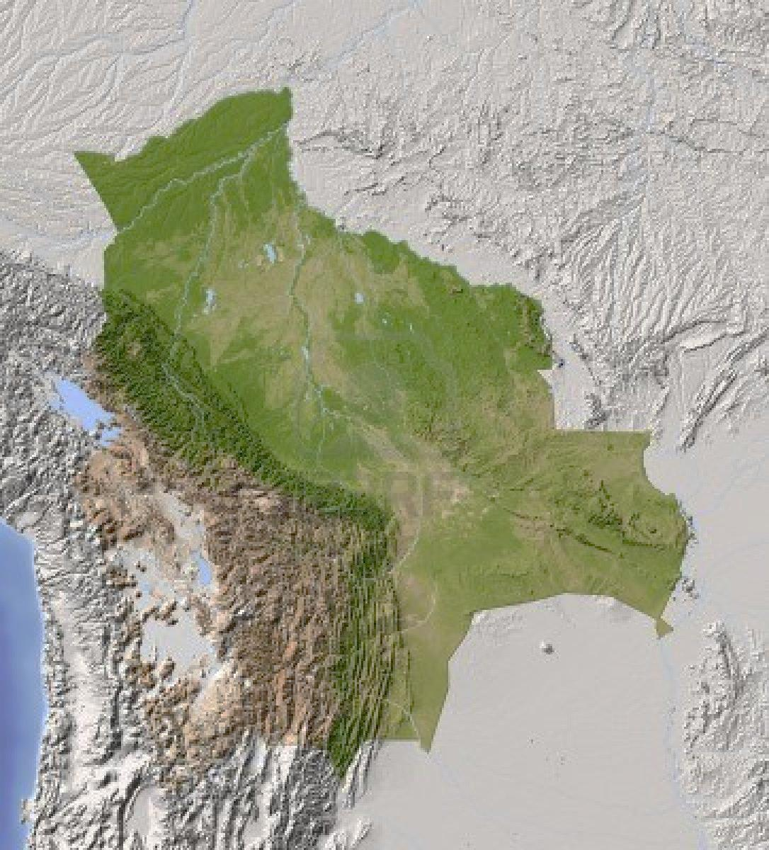
INTRODUCCIÓN. Estado Plurinacional de Bolivia
Superficie: 1’098,581 km²
Región andina:
300.604 km² 28%
Pando
Región Valles:
142.815 km² 13%
Riberalta
Beni
Región Llanos y Tropicales:
648,163 km² 59%
La Paz
Santa Cruz
Superficie cultivada:
3’515,020 ha
Cochabamba
Montero
Oruro
Población:
10’389,913 habitantes
Potosí
Chuquisaca
Chaco
Tarija
Gran Chaco
Oficinas de INIAF

Slide 3
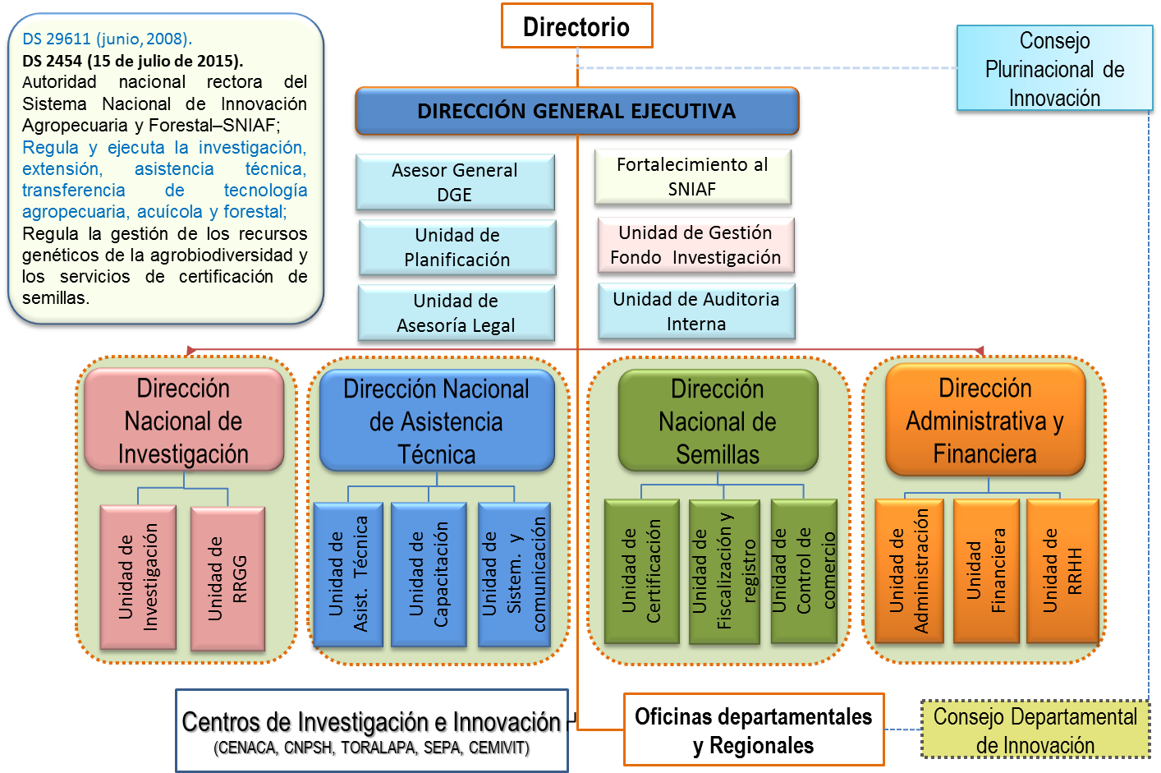
INTRODUCCIÓN. El INIAF
ESTRUCTURA ORGANIZACIONAL

Slide 4
INTRODUCCIÓN
El Banco Nacional de Germoplasma de Bolivia conserva :
  Granos altoandinos: quinua, cañahua, amaranto,
  Tubérculos y Raíces Andinas: papa, oca, isaño, papalisa y otras raíces
  Hortalizas: capsicum, cucurbitas, tomate,
  Cereales y Leguminosas: maíz, trigo, maní, tarwi, frijol, arveja, haba,
  Forestales

Slide 5
INTRODUCCIÓN
A 2016

Slide 6
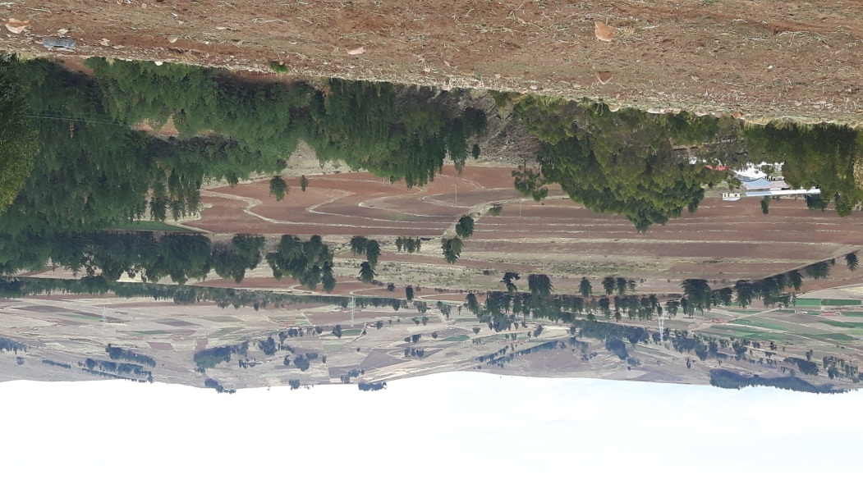
INTRODUCCIÓN
Maní
El INIAF a partir de Julio del 2010 conserva el maní (Arachis hypogaea) en el Banco Nacional de Germoplasma de Bolivia
Centro de Innovación Toralapa
(74 km carretera antigua Cochabamba Santa Cruz, Tiraque)

Slide 7
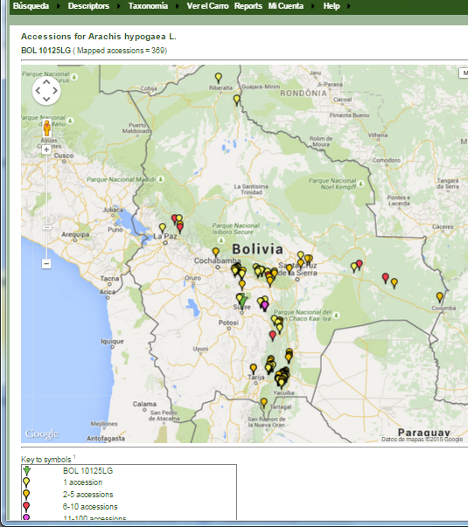
VARIEDADES LOCALES O ACCESIONES DE MANÍ
Conservados en el Banco Nacional de Germoplasma de Bolivia
Número accesiones
Registradas | Caracterizadas | %
1054 | 1003 | 95.16
Caracterización por descriptor
N. accesiones | %
1003 | 78.58

Slide 8
PROCEDENCIA

Slide 9
DIVERSIDAD
Color de semilla y tipos de vainas
Vicente y Sandy, 2013.

Slide 10
DIVERSIDAD
Ancho de la semilla (mm)
Ancho de la vaina (mm)
Color pintas del pétalo estandarte
Color de la semilla
Color pétalo del estandarte
Color primario de la semilla
Color secundario de la semilla
Días a la floración
Estrangulamiento de la vaina
Forma del foliolo
Habito de crecimiento
Longitud de la semilla (mm)
Longitud de la vaina (mm)
Numero de semillas por vaina
Peso de 100 semillas (g)
Punta de la vaina
Reticulación de la vaina
Descriptores
(en base de datos)

Slide 11
DIVERSIDAD
Descriptores (en base de datos)
Ancho de la semilla (mm)
n | 972
Promedio | 10.5
Desvest | 1.8
Mín. | 5.0
Máx. | 28.3
Longitud de la semilla (mm)
n | 972
Promedio | 16.9
Desvest | 3.0
Mín. | 10.0
Máx. | 37.4
Peso de 100 semillas (g)
n | 267
Promedio | 111.8
Desvest | 17.7
Mín. | 56.0
Máx. | 161.0

Slide 12
DIVERSIDAD
Color primario de la semilla
Código | Valor del descriptor del cultivo | Total
1 | Blanco (155B) | 14
2 | Palido (blanco amarillo 158A) | 31
3 | Amarillo (8C) | 1
4 | Castaño muy palido (naranja-amarillo 27C) | 1
5 | Castaño palido (naranja-amarillo 27A) | 68
6 | Castaño luminoso (naranja-grisaceo 173D) | 53
7 | Castaño (naranja-grisaceo 174D) | 4
8 | Castaño oscuro (naranja-grisaceo 172D) | 1
10 | Rosa (rojo-grisaceo 181C) | 152
11 | Salmon (rojo-grisaceo 179D) | 31
12 | Rojo claro (rojo-grisaceo 180D) | 49
13 | Rojo (rojo-grisaceo 181A) | 165
14 | Rojo oscuro (rojo-grisaceo 178A) | 326
15 | Rojo-purpureo/purpura-rojizo (purpura-grisaceo 187A) | 35
16 | Purpura claro (purpura-rojizo 59A) | 1
17 | Purpura (purpura 79A) | 8
18 | Purpura oscuro (purpura 79A) | 18
19 | Purpura muy oscuro (negruzco)(negro 202A) | 14
Total |  | 972

Slide 13
DIVERSIDAD
357
nombres

Slide 14
USO
El INIAF esta implementando laboratorio y ajustando protocolos para la determinación de proteína, grasa,…. de los cultivos
En el área gastronómica se avanzo muy poco, p.e.

Slide 15
USO
Catálogo de ajíes
Flores, et al, 2016

Slide 16
USO
Bentley, 2015. cita en la época Azteca, tenían la combinación de chocolate, ají y maní

Slide 17
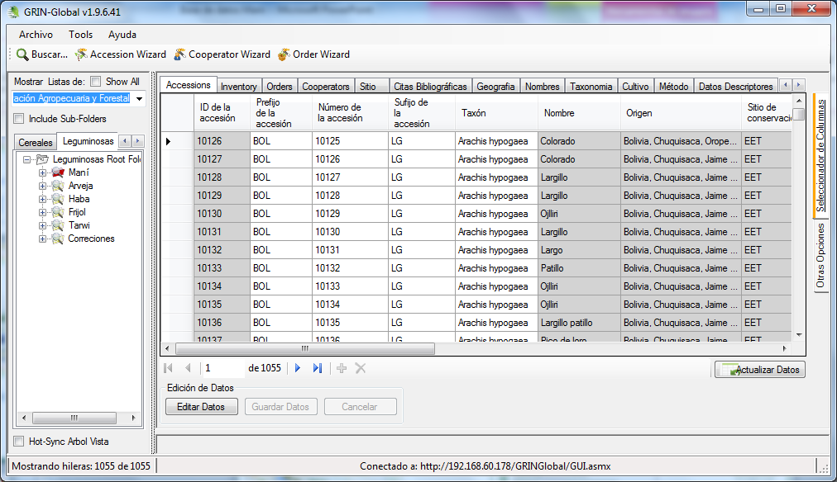
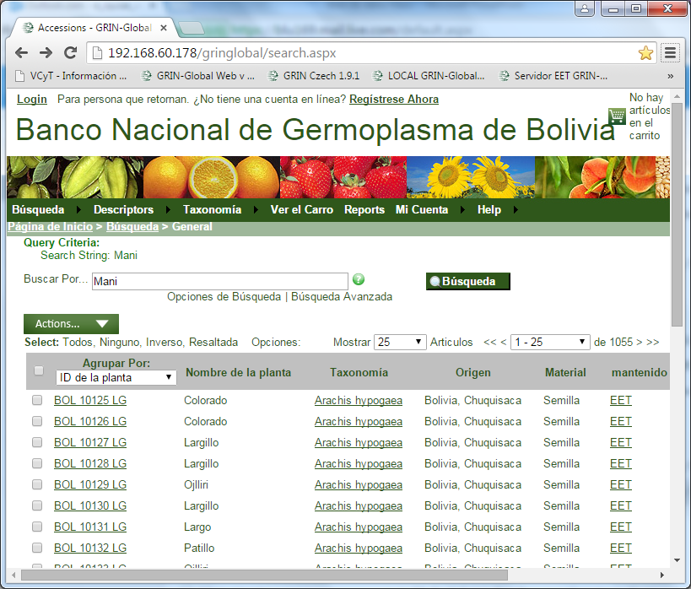
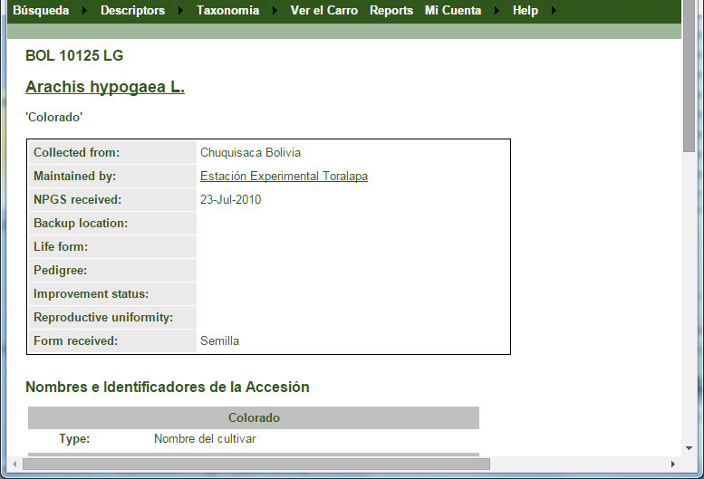
Base de datos
GrinGlobal:
Curadores
Publico en general

Slide 18
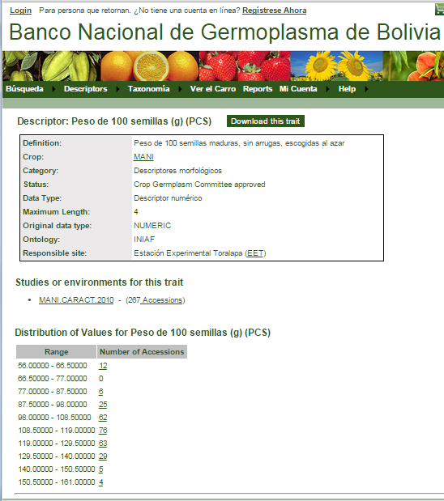
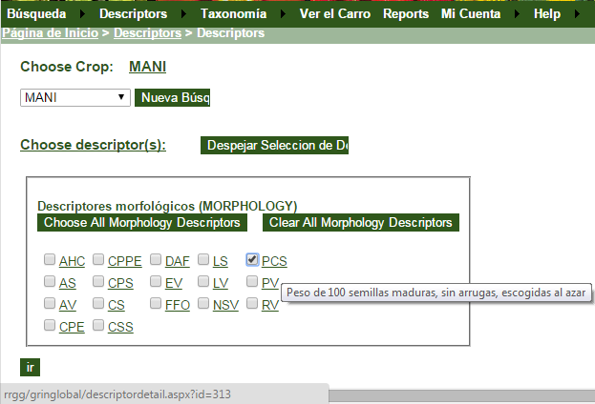
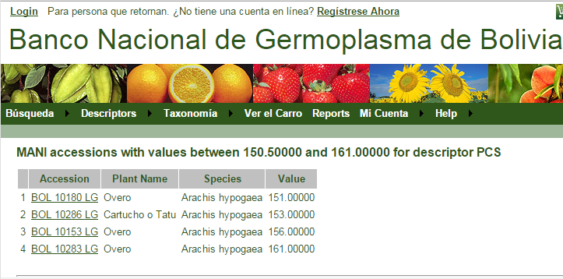
RESULTADOS. Datos de Bancos de RRGG en programas
GrinGlobal:
Consulta de descriptor
Clic (1)
Clic (2)

Slide 19
CONCLUSIÓN
Bolivia posee variabilidad de maní y es conservada en el Banco Nacional de Germoplasma de Bolivia

Slide 20
BIBLIOGRAFÍA
Flores A; Romero S; Iquize E. 2016. Catálogo de ajíes de Bolivia (Capsicum spp.) conservados en el Banco Nacional de Germoplasma. Regeneración de 53 accesiones ciclo 2013-2014. . Instituto Nacional de Innovación Agropecuaria y Forestal. Ministerio de Desarrollo Rural y Tierras. Estado Plurinacional de Bolivia.
Blanco, A; Iquize, E. 2014. Avances en la implementación del sistema de documentación Grin-Global en el Banco Nacional de Recursos Genéticos de Bolivia. In: I Congreso Nacional de Recursos Genéticos de Bolivia (Depósito Legal: 3-1-301-14-PO e ISBN: 978-99974-43-98-4) (Agosto 2014)
INIAF. 2010. Plan Estratégico Institucional 2011-2015. Instituto Nacional de Innovación Agropecuaria y Forestal. Ministerio de Desarrollo Rural y Tierras. Estado Plurinacional de Bolivia. La Paz, Bolivia. pp 38-39.
Bentley, 2015. El mani. Comunicación verbal.

